Slide 1
ЭВМ и периферийные устройства
Лектор
Коннов Николай Николаевич

Slide 2
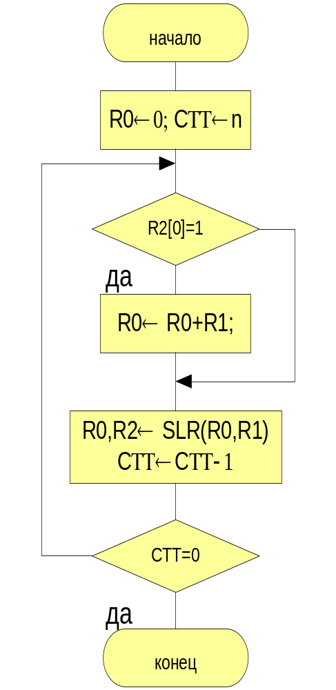
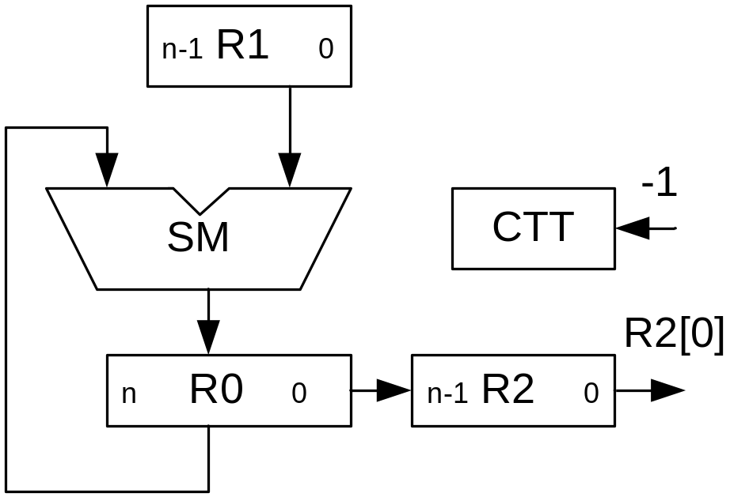

Slide 3
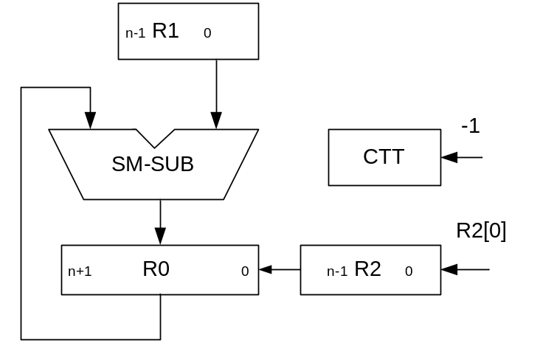

Slide 4
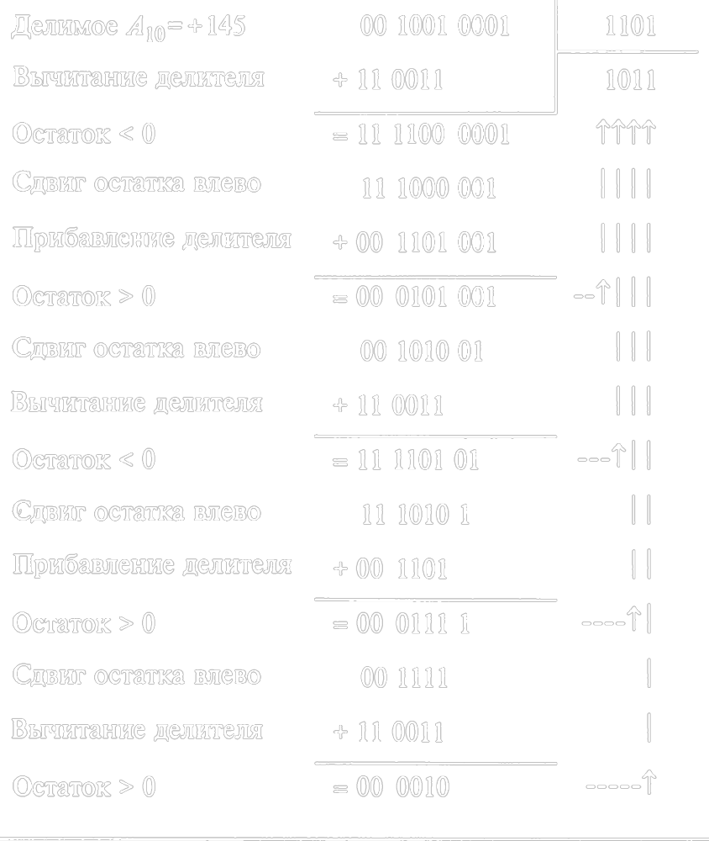
Делитель B =13
Частное =11
Остаток = 2

